Slide 1
제5장
출력 피드백 MPC
측정에서 출발해 제약을 지키고 목표 출력을 추적합니다
추정 오차까지 고려해
어떻게 제어할 것인가
원본 교재 제5장
8개 주요 절
16개 절·하위 절
한글 해설과 실행 실습
두 겹 튜브 · 제약 축소 · 외란 추정
정상상태 목표 · 실행 가능성
Rawlings · Mayne · Diehl / 2판 1쇄 / 제5장 · 인쇄 pp.339–368
01

Slide 2
학습 지도
제5장의 학습 흐름
교재의 절·하위 절 번호와 순서를 유지합니다
5.1–5.2 정보와 구조
5.3–5.4 출력 튜브 MPC
5.5–5.8 목표 추적
상태 추정의 불확실성을 제어
문제에 반영합니다.
두 오차 집합을 계산해
상태·입력 제약을 축소합니다.
외란을 추정하고 목표를
갱신하며 성립 조건을
확인합니다.
Rawlings · Mayne · Diehl / 2판 1쇄 / 제5장 · 절 구성
02

Slide 3
기호와 정보 시점
실제·추정·명목 상태를 구분합니다
예측형 추정: 과거 측정으로 현재 입력을 계산하고, 현재 측정으로 다음 추정을 갱신
핵심 설명
실제 상태
1
실제 상태는 제어기가 직접 알 수 없는
값입니다.
x = z + e + ε
추정 상태
2
추정 상태에는 관측기의 정보가 반영됩니다.
x̂ = z + e
명목 상태
3
명목 상태는 외란 없는 중심 모델로
전파합니다.
z⁺ = Az + Bv
Rawlings · Mayne · Diehl / 2판 1쇄 / 제5장 · 인쇄 pp.339–347
03

Slide 4
교재 해설
5.1 개요
원본 교재의 절 순서에 따른 한글 해설
핵심 설명
제어의 정보 상태
1
추정치와 그 불확실성을 함께 고려합니다.
p(x | 과거 측정·입력)
선형 가우스 표현
2
선형 가우스 분포는 평균·공분산으로
표현됩니다.
p ↔ (m,P)
이차 비용의 기대값
3
무제약 LQG의 결론을 제약 MPC에 그대로
적용하지 않습니다.
E[x²] = m² + P
Rawlings · Mayne · Diehl / 2판 1쇄 / 제5장 §5.1 · 인쇄 pp.339–341
04
Notes:
상태를 직접 알 수 없으므로 과거 입력·측정과 초기 사전 정보를 요약한 조건부 분포를 제어의 상태로 생각합니다. 교재는 이를 hyperstate라 부릅니다. 선형 가우스에서는 평균과 공분산으로 표현할 수 있지만 일반적인 분포는 복잡합니다.
무제약 LQG의 분리 원리와 비선형·제약 MPC를 구분해야 합니다. 보충 예에서는 **평균이 같아도 분산이 다르면 예상 이차 비용과 제약 위반 확률이 다름**을 계산합니다. 이 예만으로 LQG의 최적 입력이 공분산에 의존한다고 주장하지 않습니다.
원본 교재 §5.1, 인쇄 pp.339–341.

Slide 5
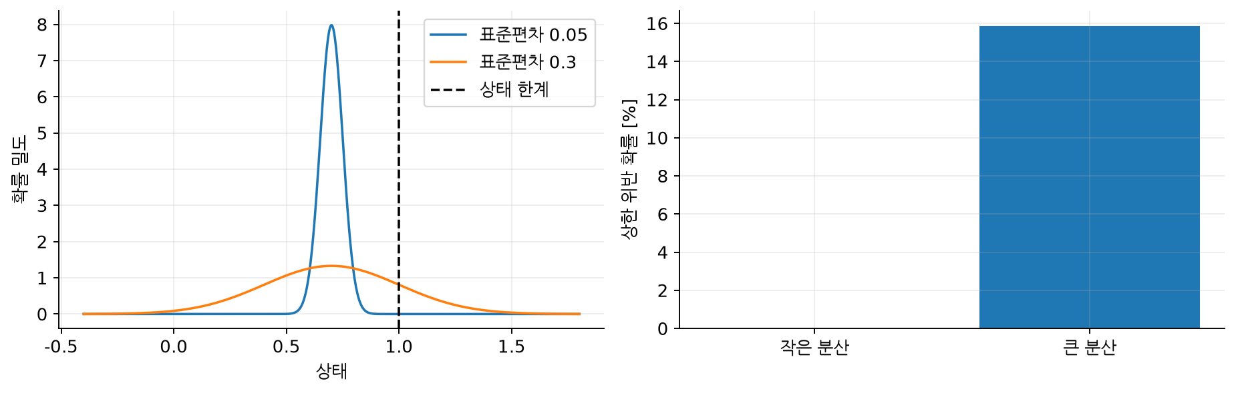
실습 결과
개요 — 보충 실습 결과
보충 실습 · 평균 0.7 · 표준편차 0.05 / 0.3 · 상태 한계 1
두 분포의 평균은 같지만 상태가 1을 넘을 확률은 다릅니다. 확률 범위는 유계 외란의 강제약 보장과 구분합니다.
Rawlings · Mayne · Diehl / 2판 1쇄 / 제5장 §5.1 · 인쇄 pp.339–341
05
Notes:
보충 실습 · 평균 0.7 · 표준편차 0.05 / 0.3 · 상태 한계 1
두 분포의 평균은 같지만 상태가 1을 넘을 확률은 다릅니다. 확률 범위는 유계 외란의 강제약 보장과 구분합니다.
상태를 직접 알 수 없으므로 과거 입력·측정과 초기 사전 정보를 요약한 조건부 분포를 제어의 상태로 생각합니다. 교재는 이를 hyperstate라 부릅니다. 선형 가우스에서는 평균과 공분산으로 표현할 수 있지만 일반적인 분포는 복잡합니다.
무제약 LQG의 분리 원리와 비선형·제약 MPC를 구분해야 합니다. 보충 예에서는 **평균이 같아도 분산이 다르면 예상 이차 비용과 제약 위반 확률이 다름**을 계산합니다. 이 예만으로 LQG의 최적 입력이 공분산에 의존한다고 주장하지 않습니다.

Slide 6
교재 해설
5.2 출력 MPC의 구성 방법
원본 교재의 절 순서에 따른 한글 해설
핵심 설명
추정 오차
1
실제 상태는 추정 상태 주위에 놓입니다.
ε = x − x̂ ∈ Σ
추종 오차
2
추정 상태는 명목 상태 주위에 놓입니다.
e = x̂ − z ∈ S
두 겹 튜브
3
실제 상태의 경계에는 두 오차를 모두
반영합니다.
x ∈ z + Γ, Γ = S ⊕ Σ
Rawlings · Mayne · Diehl / 2판 1쇄 / 제5장 §5.2 · 인쇄 pp.341–343
06
Notes:
먼저 실제 상태가 추정 상태 주위의 집합 $\hat x+\Sigma$ 안에 있도록 추정기를 설계합니다. 추정 상태 자체도 측정 혁신에 의해 흔들리므로 명목 상태 주위의 또 다른 집합 $z+S$ 안에 있도록 제어합니다. 두 집합을 합한 $z+S\oplus\Sigma$가 실제 상태를 포함합니다.
두 오차는 같은 측정 잡음의 영향을 공유하므로 독립적이지 않습니다. 집합 합은 안전한 외부 경계이지만 보수적일 수 있습니다. §5.3.5에서 결합 오차계의 방향별 경계와 비교합니다.
원본 교재 §5.2, 인쇄 pp.341–343.

Slide 7
핵심 관계
상태와 입력의 여유는 다릅니다
두 오차를 더한 범위와 보조 피드백의 범위를 각각 계산합니다
추정 오차 집합
ε ∈ Σ
실제 상태와 추정 상태 사이의 차이
상태의 총 여유
Γ = Σ ⊕ S
실제 상태와 명목 상태 사이에는 두 오차가 모두 포함
입력의 여유
u − v = Ke ∈ KS
입력 보정에는 추종 오차만 직접 사용
Rawlings · Mayne · Diehl / 2판 1쇄 / 제5장 §5.2–5.3 · 인쇄 pp.341–348
07

Slide 8
교재 해설
5.3 선형 제약 시스템: 시불변 경우
원본 교재의 절 순서에 따른 한글 해설
핵심 설명
실제 모델
1
유계 외란의 범위를 사전에 정합니다.
x⁺ = Ax + Bu + w
측정 모델
2
관측기와 보조 피드백의 오차계를 안정하게
만듭니다.
y = Cx + η
제약
3
축소한 제약 아래 명목 MPC를 풉니다.
x ∈ X, u ∈ U
Rawlings · Mayne · Diehl / 2판 1쇄 / 제5장 §5.3 · 인쇄 pp.344–353
08
Notes:
유계 과정 외란과 측정 잡음에 대해 일정한 추정·추종 오차 집합을 사용합니다. 초기 오차가 각 불변 집합 안에 있다는 가정과, 축소한 상태·입력 집합이 비어 있지 않다는 조건을 먼저 확인합니다.
원본 교재 §5.3, 인쇄 pp.344–353.

Slide 9
교재 해설
5.3.1 시불변 설계의 가정
원본 교재의 절 순서에 따른 한글 해설
핵심 설명
보충 모델
1
과정 외란과 측정 잡음은 서로 다른
경계입니다.
a = 1.1, b = 0.5, c = 1
외란 범위
2
초기 실제 상태를 정확히 알 필요는 없습니다.
|w| ≤ 0.02, |η| ≤ 0.03
상태·입력 한계
3
초기 추정 오차가 설계 범위 안에는 있어야
합니다.
|x| ≤ 2, |u| ≤ 0.8
Rawlings · Mayne · Diehl / 2판 1쇄 / 제5장 §5.3.1 · 인쇄 pp.344
09
Notes:
보충 모델은 a=1.1, b=0.5, c=1인 스칼라 시스템입니다. 과정 외란의 절댓값은 0.02, 측정 잡음은 0.03 이하이고 상태·입력 한계는 각각 2와 0.8입니다. 스칼라이므로 관측가능성과 제어가능성을 바로 확인할 수 있습니다. 이 범위 가정은 가우스 잡음에는 적용되지 않습니다.
원본 교재 §5.3.1, 인쇄 pp.344.

Slide 10
교재 해설
5.3.2 상태 추정기
원본 교재의 절 순서에 따른 한글 해설
핵심 설명
관측기
1
관측기에는 실제 적용 입력을 넣습니다.
x̂⁺ = Ax̂ + Bu + L(y−Cx̂)
추정 오차계
2
측정 잡음은 관측기 이득을 통해 오차에
들어옵니다.
ε⁺ = (A−LC)ε + w − Lη
보충 예의 불변 반경
3
오차계가 안정하면 유계 불변 구간을 구할 수
있습니다.
s_{ε} = 0.06833
Rawlings · Mayne · Diehl / 2판 1쇄 / 제5장 §5.3.2 · 인쇄 pp.344–346
10
Notes:
교재의 예측형 관측기 $\hat x^+=A\hat x+Bu+L(y-C\hat x)$를 사용합니다. 두 모델에서 같은 실제 입력을 빼면 추정 오차계는 $\epsilon^+=(A-LC)\epsilon+w-L\eta$가 됩니다.
스칼라 대칭 구간의 불변 반경은 $s_\epsilon=(\bar w+|L|\bar\eta)/(1-|a-Lc|)$입니다. 아래에서는 모든 구간 꼭짓점을 검사하고, 유계 무작위 경로를 함께 그립니다. 무작위 경로만으로 불변성을 결론짓지 않습니다.
원본 교재 §5.3.2, 인쇄 pp.344–346.

Slide 11
핵심 관계
추정 오차의 반경을 한 줄씩 계산합니다
보충 스칼라 예 · |a−Lc|=0.4 · |w|≤0.02 · |η|≤0.03
오차 외란의 범위
q = 0.02 + 0.7 × 0.03 = 0.041
과정 외란과 관측기를 거친 측정 잡음을 합산
불변 반경
s = q / (1−0.4) = 0.06833…
현재 오차가 이 구간 안이면 다음 오차도 구간 안
한 단계 확인
0.4s + q = s
구간 꼭짓점 전수 검사와 같은 최댓값
Rawlings · Mayne · Diehl / 2판 1쇄 / 제5장 §5.3.2 · 인쇄 pp.344–346
11

Slide 12
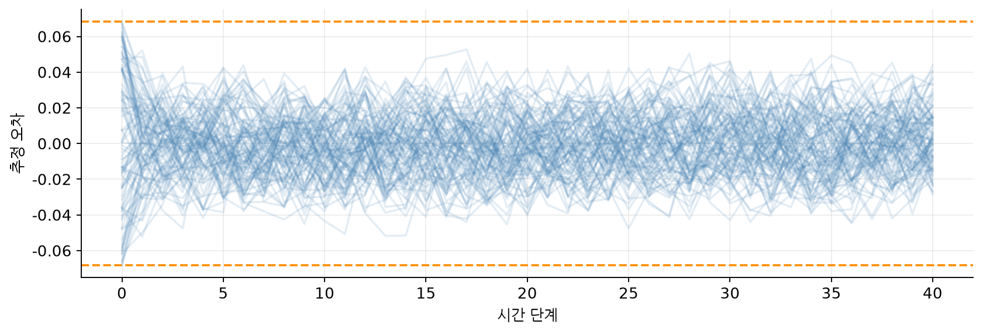
실습 결과
상태 추정기 — 보충 실습 결과
보충 실습 · L=0.7 · 오차계 계수 0.4 · 유계 잡음
꼭짓점 전수 검사와 구간 반경의 등식으로 불변성을 확인합니다. 그 안에서 생성한 표본 오차 경로도 경계를 만족합니다.
Rawlings · Mayne · Diehl / 2판 1쇄 / 제5장 §5.3.2 · 인쇄 pp.344–346
12
Notes:
보충 실습 · L=0.7 · 오차계 계수 0.4 · 유계 잡음
꼭짓점 전수 검사와 구간 반경의 등식으로 불변성을 확인합니다. 그 안에서 생성한 표본 오차 경로도 경계를 만족합니다.
교재의 예측형 관측기 $\hat x^+=A\hat x+Bu+L(y-C\hat x)$를 사용합니다. 두 모델에서 같은 실제 입력을 빼면 추정 오차계는 $\epsilon^+=(A-LC)\epsilon+w-L\eta$가 됩니다.
스칼라 대칭 구간의 불변 반경은 $s_\epsilon=(\bar w+|L|\bar\eta)/(1-|a-Lc|)$입니다. 아래에서는 모든 구간 꼭짓점을 검사하고, 유계 무작위 경로를 함께 그립니다. 무작위 경로만으로 불변성을 결론짓지 않습니다.

Slide 13
교재 해설
5.3.3 추정 상태의 제어
원본 교재의 절 순서에 따른 한글 해설
핵심 설명
실제 입력
1
보조 피드백은 추정 상태와 명목 상태의
차이를 줄입니다.
u = v + Ke
추종 오차계
2
추종 오차에는 측정 혁신이 들어옵니다.
e⁺ = (A+BK)e + L(Cε+η)
총 상태 오차
3
상태 여유와 입력 여유를 다르게 계산합니다.
x − z = ε + e
Rawlings · Mayne · Diehl / 2판 1쇄 / 제5장 §5.3.3 · 인쇄 pp.346–348
13
Notes:
명목 모델은 $z^+=Az+Bv$, 실제 입력은 $u=v+K(\hat x-z)$입니다. 추종 오차에는 관측기의 혁신 $\delta=L(C\epsilon+\eta)$가 외란으로 들어옵니다.
따라서 $e^+=(A+BK)e+\delta$입니다. 스칼라에서는 $\bar\delta=|L|(|c|s_\epsilon+\bar\eta)$, $s_e=\bar\delta/(1-|a+bK|)$로 경계를 얻습니다. 상태의 총 여유는 $s_x=s_\epsilon+s_e$, 입력의 여유는 $|K|s_e$입니다. 아래는 임의의 안정한 명목 경로를 사용하는 두 겹 튜브의 보충 예이며 MPC 최적화는 다음 절에서 실행합니다.
원본 교재 §5.3.3, 인쇄 pp.346–348.

Slide 14
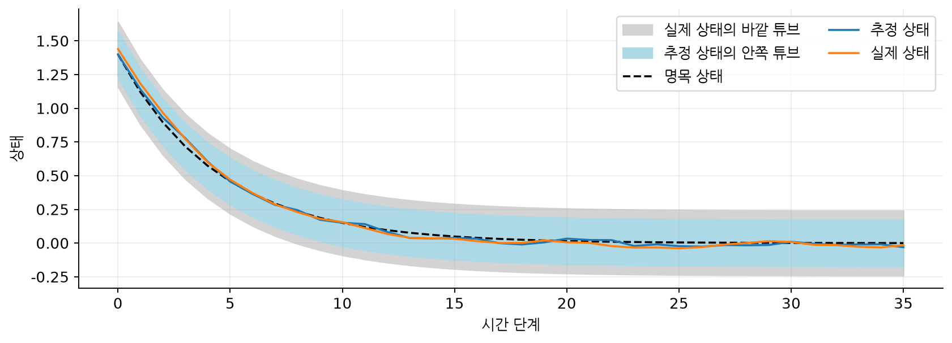
실습 결과
추정 상태의 제어 — 보충 실습 결과
보충 실습 · K=−1 · 명목 경로 z⁺=0.8z · 두 오차를 동시에 전파
안쪽 띠는 추정 상태, 바깥쪽 띠는 실제 상태를 포함합니다. 실제 상태와 추정 상태를 서로 바꾸어 그리지 않습니다.
Rawlings · Mayne · Diehl / 2판 1쇄 / 제5장 §5.3.3 · 인쇄 pp.346–348
14
Notes:
보충 실습 · K=−1 · 명목 경로 z⁺=0.8z · 두 오차를 동시에 전파
안쪽 띠는 추정 상태, 바깥쪽 띠는 실제 상태를 포함합니다. 실제 상태와 추정 상태를 서로 바꾸어 그리지 않습니다.
명목 모델은 $z^+=Az+Bv$, 실제 입력은 $u=v+K(\hat x-z)$입니다. 추종 오차에는 관측기의 혁신 $\delta=L(C\epsilon+\eta)$가 외란으로 들어옵니다.
따라서 $e^+=(A+BK)e+\delta$입니다. 스칼라에서는 $\bar\delta=|L|(|c|s_\epsilon+\bar\eta)$, $s_e=\bar\delta/(1-|a+bK|)$로 경계를 얻습니다. 상태의 총 여유는 $s_x=s_\epsilon+s_e$, 입력의 여유는 $|K|s_e$입니다. 아래는 임의의 안정한 명목 경로를 사용하는 두 겹 튜브의 보충 예이며 MPC 최적화는 다음 절에서 실행합니다.

Slide 15
핵심 관계
관측기 이득은 제약 여유까지 바꿉니다
보충 스칼라 설계 · K=−1 고정 · 안정한 L을 비교
추정 오차 반경
s_{ε} = (w̄ + |L|η̄)/(1−|a−Lc|)
극점 수축과 측정 잡음 증폭이 함께 작용합니다.
추종 오차 반경
s_{e} = |L|(|c|s_{ε}+η̄)/(1−|a+bK|)
추정 불확실성이 혁신을 통해 제어 오차로 전달됩니다.
입력 제약 확인
Ū = U_{max} − |K|s_{e} > 0
관측기가 안정해도 축소 입력 집합이 비어 있을 수 있습니다.
Rawlings · Mayne · Diehl / 2판 1쇄 / 제5장 §5.3.3 · 인쇄 pp.346–348
15
Notes:
명목 모델은 $z^+=Az+Bv$, 실제 입력은 $u=v+K(\hat x-z)$입니다. 추종 오차에는 관측기의 혁신 $\delta=L(C\epsilon+\eta)$가 외란으로 들어옵니다.
따라서 $e^+=(A+BK)e+\delta$입니다. 스칼라에서는 $\bar\delta=|L|(|c|s_\epsilon+\bar\eta)$, $s_e=\bar\delta/(1-|a+bK|)$로 경계를 얻습니다. 상태의 총 여유는 $s_x=s_\epsilon+s_e$, 입력의 여유는 $|K|s_e$입니다. 아래는 임의의 안정한 명목 경로를 사용하는 두 겹 튜브의 보충 예이며 MPC 최적화는 다음 절에서 실행합니다.
보충 스칼라 설계 · K=−1 고정 · 안정한 L을 비교

Slide 16
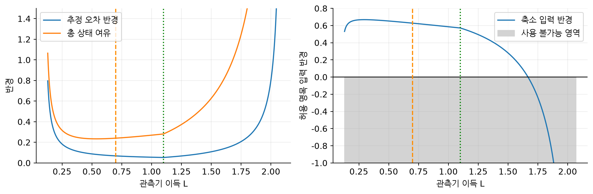
실습 결과
관측기 이득은 제약 여유까지 바꿉니다 — 결과
보충 스칼라 설계 · K=−1 고정 · 안정한 L을 비교
주황 점선은 현재 이득 0.7, 녹색 점선은 극점이 0인 이득 1.1입니다. 회색 영역의 음수 반경은 사용할 수 없습니다.
Rawlings · Mayne · Diehl / 2판 1쇄 / 제5장 §5.3.3 · 인쇄 pp.346–348
16
Notes:
보충 스칼라 설계 · K=−1 고정 · 안정한 L을 비교
주황 점선은 현재 이득 0.7, 녹색 점선은 극점이 0인 이득 1.1입니다. 회색 영역의 음수 반경은 사용할 수 없습니다.
명목 모델은 $z^+=Az+Bv$, 실제 입력은 $u=v+K(\hat x-z)$입니다. 추종 오차에는 관측기의 혁신 $\delta=L(C\epsilon+\eta)$가 외란으로 들어옵니다.
따라서 $e^+=(A+BK)e+\delta$입니다. 스칼라에서는 $\bar\delta=|L|(|c|s_\epsilon+\bar\eta)$, $s_e=\bar\delta/(1-|a+bK|)$로 경계를 얻습니다. 상태의 총 여유는 $s_x=s_\epsilon+s_e$, 입력의 여유는 $|K|s_e$입니다. 아래는 임의의 안정한 명목 경로를 사용하는 두 겹 튜브의 보충 예이며 MPC 최적화는 다음 절에서 실행합니다.

Slide 17
교재 해설
5.3.4 출력 MPC
원본 교재의 절 순서에 따른 한글 해설
핵심 설명
명목 상태 제약
1
상태 제약은 두 오차의 합만큼 축소합니다.
|z| ≤ 2 − s_{x}
명목 입력 제약
2
입력 제약은 보조 피드백의 범위만큼
축소합니다.
|v| ≤ 0.8 − |K|s_{e}
제어·추정·중심 갱신
3
명목 중심을 별도 동역학으로 계속 전파합니다.
u → x̂⁺, v → z⁺
Rawlings · Mayne · Diehl / 2판 1쇄 / 제5장 §5.3.4 · 인쇄 pp.348–352
17
Notes:
명목 상태 한계를 $X\ominus\Gamma$, 입력 한계를 $U\ominus KS$로 축소합니다. 명목 중심을 매번 추정 상태로 재설정하지 않고, 이전 명목 상태와 명목 입력으로 전파합니다. 이 실습은 교재 알고리즘 5.5의 구조를 사용합니다.
이차 비용과 DARE 종단 비용, 종단 선형 피드백을 사용합니다. 종단 구간은 축소한 상태·입력 제약을 만족하고 피드백 아래 불변하도록 정합니다. 명목 MPC의 다음 해가 존재하는지, 값 함수 감소와 실제 제약 만족을 검사합니다. 잡음이 지속되면 실제 상태의 원점 수렴 대신 오차 집합으로의 접근을 해석합니다.
원본 교재 §5.3.4, 인쇄 pp.348–352.

Slide 18
핵심 관계
명목 중심을 계속 전파합니다
교재 알고리즘 5.5의 구조 · 추정 상태로 중심을 매번 재설정하지 않음
최적화와 입력
v = κ_{N}(z), u = v + K(x̂−z)
명목 상태에서 MPC를 풀고 실제 입력에 오차 피드백을 추가
관측기 갱신
x̂⁺ = Ax̂ + Bu + L(y−Cx̂)
실제 적용 입력과 현재 측정으로 다음 추정을 계산
명목 중심 갱신
z⁺ = Az + Bv
명목 입력을 사용해 외란 없는 중심을 전파
Rawlings · Mayne · Diehl / 2판 1쇄 / 제5장 §5.3.4 · 인쇄 pp.348–351
18

Slide 19
안정성 해석
원점 수렴과 집합 접근을 구분합니다
명목 MPC의 안정성과 유계 오차 집합을 함께 사용합니다
핵심 설명
명목 비용 감소
1
종단 비용·종단 집합·초기 실행 가능성을
확인합니다.
V(z⁺) − V(z) ≤ −ℓ(z,v)
명목 상태
2
명목 상태의 값 함수 감소를 검사합니다.
z → 0
실제 상태
3
잡음이 지속되면 실제 상태에는 오차 범위가
남습니다.
dist(x,Γ) → 0
Rawlings · Mayne · Diehl / 2판 1쇄 / 제5장 §5.3.4 · 인쇄 pp.350–352
19

Slide 20
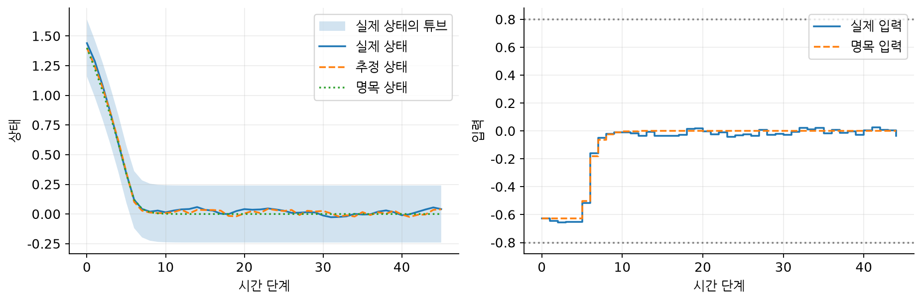
실습 결과
출력 MPC — 보충 실습 결과
보충 실습 · 예측 구간 10 · Q=1, R=0.2 · 종단 비용과 불변 종단 구간
실제 입력에 보조 피드백을 더해도 원래 입력 한계를 만족합니다. 명목 비용 감소와 실제 상태의 튜브 포함을 별도로
검사합니다.
Rawlings · Mayne · Diehl / 2판 1쇄 / 제5장 §5.3.4 · 인쇄 pp.348–352
20
Notes:
보충 실습 · 예측 구간 10 · Q=1, R=0.2 · 종단 비용과 불변 종단 구간
실제 입력에 보조 피드백을 더해도 원래 입력 한계를 만족합니다. 명목 비용 감소와 실제 상태의 튜브 포함을 별도로 검사합니다.
명목 상태 한계를 $X\ominus\Gamma$, 입력 한계를 $U\ominus KS$로 축소합니다. 명목 중심을 매번 추정 상태로 재설정하지 않고, 이전 명목 상태와 명목 입력으로 전파합니다. 이 실습은 교재 알고리즘 5.5의 구조를 사용합니다.
이차 비용과 DARE 종단 비용, 종단 선형 피드백을 사용합니다. 종단 구간은 축소한 상태·입력 제약을 만족하고 피드백 아래 불변하도록 정합니다. 명목 MPC의 다음 해가 존재하는지, 값 함수 감소와 실제 제약 만족을 검사합니다. 잡음이 지속되면 실제 상태의 원점 수렴 대신 오차 집합으로의 접근을 해석합니다.

Slide 21
교재 해설
5.3.5 축소 제약의 계산
원본 교재의 절 순서에 따른 한글 해설
핵심 설명
결합 오차 상태
1
각 제약 방향으로 오차의 최댓값을 구합니다.
ζ = (ε,e)
실제 상태 오차
2
두 오차가 공유하는 잡음의 관계를 유지합니다.
x − z = [1 1]ζ
방향별 경계
3
유한 급수의 나머지를 안전하게 제한합니다.
h = Σ_{j} |H F^{j} G| w̄
Rawlings · Mayne · Diehl / 2판 1쇄 / 제5장 §5.3.5 · 인쇄 pp.352–353
21
Notes:
다차원에서는 집합 전체를 명시적으로 만들기보다 제약 방향의 최댓값, 즉 지지함수를 계산할 수 있습니다. 이 절의 보충 계산은 §5.3.4 말미의 결합 오차계도 함께 이용합니다.
$\zeta=(\epsilon,e)$이면 $\zeta^+=F\zeta+G(w,\eta)$입니다. 같은 잡음이 두 오차에 반대 부호로 들어가는 관계를 유지하면, 두 구간을 따로 합친 경계보다 작을 수 있습니다. 초기 결합 오차가 해당 결합 불변 집합에 속해야 이 작은 경계를 처음부터 적용할 수 있습니다. 아래 값은 **영 초기 오차에서의 도달 집합과 그 극한**을 분석하며 앞 절 MPC의 제약을 소급해서 바꾸지 않습니다.
무한 급수의 유한 절단값은 하한일 수 있으므로 꼬리 상한을 더해야 합니다. 행렬 거듭제곱의 블록 수축률을 사용해 남은 급수를 제한합니다.
원본 교재 §5.3.5, 인쇄 pp.352–353.

Slide 22
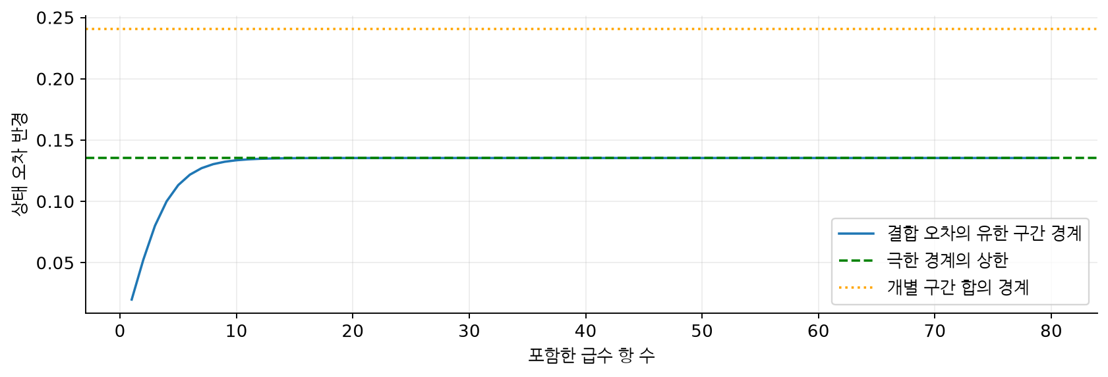
실습 결과
축소 제약의 계산 — 보충 실습 결과
보충 실습 · 결합 오차계 · 영 초기 오차 · 80항과 해석적 꼬리 상한
결합 오차의 방향별 상한은 따로 계산한 두 구간의 합보다 작습니다. 이 경계를 적용하려면 초기 결합 오차의 조건도 다시
확인해야 합니다.
Rawlings · Mayne · Diehl / 2판 1쇄 / 제5장 §5.3.5 · 인쇄 pp.352–353
22
Notes:
보충 실습 · 결합 오차계 · 영 초기 오차 · 80항과 해석적 꼬리 상한
결합 오차의 방향별 상한은 따로 계산한 두 구간의 합보다 작습니다. 이 경계를 적용하려면 초기 결합 오차의 조건도 다시 확인해야 합니다.
다차원에서는 집합 전체를 명시적으로 만들기보다 제약 방향의 최댓값, 즉 지지함수를 계산할 수 있습니다. 이 절의 보충 계산은 §5.3.4 말미의 결합 오차계도 함께 이용합니다.
$\zeta=(\epsilon,e)$이면 $\zeta^+=F\zeta+G(w,\eta)$입니다. 같은 잡음이 두 오차에 반대 부호로 들어가는 관계를 유지하면, 두 구간을 따로 합친 경계보다 작을 수 있습니다. 초기 결합 오차가 해당 결합 불변 집합에 속해야 이 작은 경계를 처음부터 적용할 수 있습니다. 아래 값은 **영 초기 오차에서의 도달 집합과 그 극한**을 분석하며 앞 절 MPC의 제약을 소급해서 바꾸지 않습니다.
무한 급수의 유한 절단값은 하한일 수 있으므로 꼬리 상한을 더해야 합니다. 행렬 거듭제곱의 블록 수축률을 사용해 남은 급수를 제한합니다.

Slide 23
핵심 관계
공유 잡음과 초기 집합을 함께 확인합니다
보충 계산 · 영 초기 오차 · 12단계 도달 다각형
결합 오차
ζ⁺ = Fζ + G(w,η)
같은 측정 잡음이 추정·추종 오차에 반대 부호로 들어갑니다.
상태 제약 방향
x − z = [1 1]ζ
직사각형보다 작은 방향별 경계를 계산할 수 있습니다.
초기 반례
s_{ε} + s_{e} = 0.24042 > 0.13542
개별 구간에 속해도 작은 결합 경계에 속하는 것은 아닙니다.
Rawlings · Mayne · Diehl / 2판 1쇄 / 제5장 §5.3.5 · 인쇄 pp.352–353
23
Notes:
다차원에서는 집합 전체를 명시적으로 만들기보다 제약 방향의 최댓값, 즉 지지함수를 계산할 수 있습니다. 이 절의 보충 계산은 §5.3.4 말미의 결합 오차계도 함께 이용합니다.
$\zeta=(\epsilon,e)$이면 $\zeta^+=F\zeta+G(w,\eta)$입니다. 같은 잡음이 두 오차에 반대 부호로 들어가는 관계를 유지하면, 두 구간을 따로 합친 경계보다 작을 수 있습니다. 초기 결합 오차가 해당 결합 불변 집합에 속해야 이 작은 경계를 처음부터 적용할 수 있습니다. 아래 값은 **영 초기 오차에서의 도달 집합과 그 극한**을 분석하며 앞 절 MPC의 제약을 소급해서 바꾸지 않습니다.
무한 급수의 유한 절단값은 하한일 수 있으므로 꼬리 상한을 더해야 합니다. 행렬 거듭제곱의 블록 수축률을 사용해 남은 급수를 제한합니다.
보충 계산 · 영 초기 오차 · 12단계 도달 다각형

Slide 24
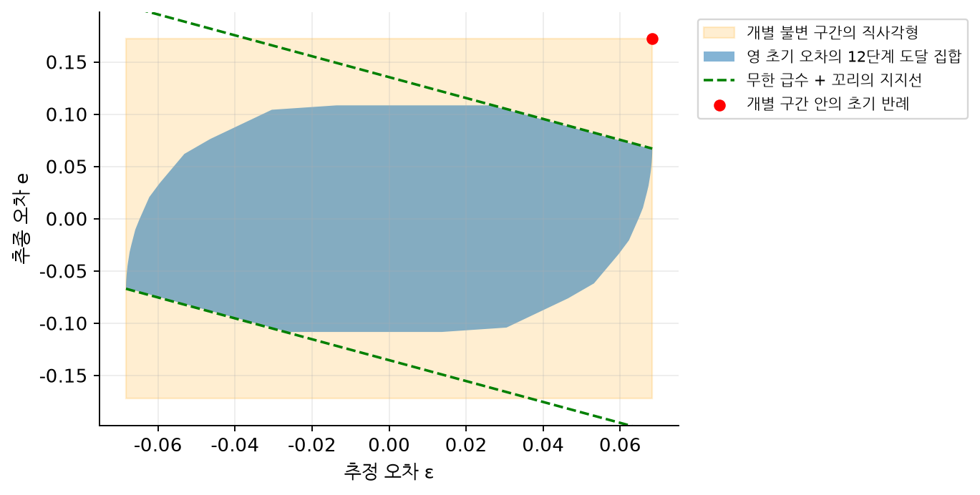
실습 결과
공유 잡음과 초기 집합을 함께 확인합니다 — 결과
보충 계산 · 영 초기 오차 · 12단계 도달 다각형
파란 다각형은 유한 도달 집합입니다. 녹색 지지선은 80항과 꼬리 상한으로 계산하며, 빨간 초기값에는 적용할 수 없습니다.
Rawlings · Mayne · Diehl / 2판 1쇄 / 제5장 §5.3.5 · 인쇄 pp.352–353
24
Notes:
보충 계산 · 영 초기 오차 · 12단계 도달 다각형
파란 다각형은 유한 도달 집합입니다. 녹색 지지선은 80항과 꼬리 상한으로 계산하며, 빨간 초기값에는 적용할 수 없습니다.
다차원에서는 집합 전체를 명시적으로 만들기보다 제약 방향의 최댓값, 즉 지지함수를 계산할 수 있습니다. 이 절의 보충 계산은 §5.3.4 말미의 결합 오차계도 함께 이용합니다.
$\zeta=(\epsilon,e)$이면 $\zeta^+=F\zeta+G(w,\eta)$입니다. 같은 잡음이 두 오차에 반대 부호로 들어가는 관계를 유지하면, 두 구간을 따로 합친 경계보다 작을 수 있습니다. 초기 결합 오차가 해당 결합 불변 집합에 속해야 이 작은 경계를 처음부터 적용할 수 있습니다. 아래 값은 **영 초기 오차에서의 도달 집합과 그 극한**을 분석하며 앞 절 MPC의 제약을 소급해서 바꾸지 않습니다.
무한 급수의 유한 절단값은 하한일 수 있으므로 꼬리 상한을 더해야 합니다. 행렬 거듭제곱의 블록 수축률을 사용해 남은 급수를 제한합니다.

Slide 25
교재 해설
5.4 선형 제약 시스템: 시변 경우
원본 교재의 절 순서에 따른 한글 해설
핵심 설명
추정 반경 갱신
1
초기 정보에 따라 추정 오차 집합이
달라집니다.
s_{ε}⁺ = 0.4s_{ε} + 0.041
추종 반경 갱신
2
추종 오차 집합은 0에서 증가할 수 있습니다.
s_{e}⁺ = 0.6s_{e} + 0.7(s_{ε}+0.03)
상태 여유
3
정상상태 여유를 첫 시점부터 가정하지
않습니다.
s_{x}(k) = s_{ε}(k) + s_{e}(k)
Rawlings · Mayne · Diehl / 2판 1쇄 / 제5장 §5.4 · 인쇄 pp.353
25
Notes:
여기서 시변 경우는 주로 시간에 따라 달라지는 오차 집합과 축소 제약을 뜻합니다. 명목 중심과 추정 상태가 같게 시작하면 추종 오차 집합은 0에서 커질 수 있고, 초기 추정 불확실성이 크면 추정 오차 집합은 줄어들 수 있습니다.
보충 예는 $s_{\epsilon,k+1}=|a-Lc|s_{\epsilon,k}+\bar w+|L|\bar\eta$와 $s_{e,k+1}=|a+bK|s_{e,k}+|L|(|c|s_{\epsilon,k}+\bar\eta)$를 전파합니다. 서로 다른 초기 정보에 따른 전체 상태 여유를 비교합니다. 시변 집합을 사용한 온라인 MPC 전체를 구현한 예는 아닙니다.
원본 교재 §5.4, 인쇄 pp.353.

Slide 26
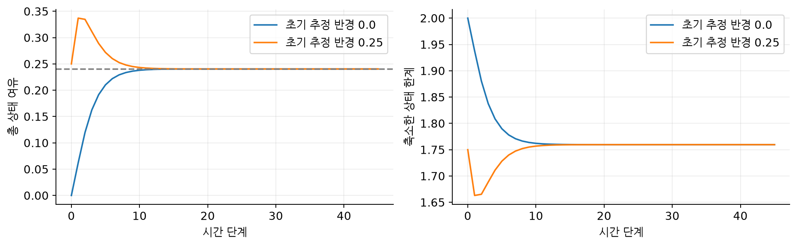
실습 결과
선형 제약 시스템: 시변 경우 — 보충 실습 결과
보충 실습 · 초기 추정 반경 0 / 0.25 · 초기 추종 반경 0
초기 정보가 정확한 경우와 불확실한 경우의 여유가 다릅니다. 두 경우 모두 정상상태 반경으로 접근하지만 초기의 크기는
같지 않습니다.
Rawlings · Mayne · Diehl / 2판 1쇄 / 제5장 §5.4 · 인쇄 pp.353
26
Notes:
보충 실습 · 초기 추정 반경 0 / 0.25 · 초기 추종 반경 0
초기 정보가 정확한 경우와 불확실한 경우의 여유가 다릅니다. 두 경우 모두 정상상태 반경으로 접근하지만 초기의 크기는 같지 않습니다.
여기서 시변 경우는 주로 시간에 따라 달라지는 오차 집합과 축소 제약을 뜻합니다. 명목 중심과 추정 상태가 같게 시작하면 추종 오차 집합은 0에서 커질 수 있고, 초기 추정 불확실성이 크면 추정 오차 집합은 줄어들 수 있습니다.
보충 예는 $s_{\epsilon,k+1}=|a-Lc|s_{\epsilon,k}+\bar w+|L|\bar\eta$와 $s_{e,k+1}=|a+bK|s_{e,k}+|L|(|c|s_{\epsilon,k}+\bar\eta)$를 전파합니다. 서로 다른 초기 정보에 따른 전체 상태 여유를 비교합니다. 시변 집합을 사용한 온라인 MPC 전체를 구현한 예는 아닙니다.

Slide 27
교재 해설
5.5 정상상태 오차 없는 MPC
원본 교재의 절 순서에 따른 한글 해설
핵심 설명
외란 포함 모델
1
외란 상태를 추가하여 지속적인 모델 오차를
추정합니다.
x⁺ = Ax + Bu + B_{d} d
적분 외란 모델
2
외란 추정에 맞춰 목표 상태·입력을 다시
계산합니다.
d⁺ = d + w_{d}
제어 출력
3
목표를 실제 제약 안에서 달성할 수 있어야
합니다.
r = H(Cx+C_{d} d)
Rawlings · Mayne · Diehl / 2판 1쇄 / 제5장 §5.5 · 인쇄 pp.353–355
27
Notes:
모델에 없는 일정한 외란이 있으면 기존 목표와 예측 모델로는 출력이 설정값에 도달하지 못할 수 있습니다. 외란을 적분 상태 $d^+=d+w_d$로 추가하여 추정하고, 그 추정값으로 정상상태 목표 상태·입력을 다시 구합니다.
적분 외란 모델은 추정에 유용하지만 무한 시간에 걸쳐 외란이 유계임을 보장하지 않습니다. 교재는 실제 외란이 유계라는 추가 조건을 둡니다. 아래 오프셋 실습은 잡음 없는 상수 외란으로 원리를 확인하고, 이후 변동 외란의 잔여 오차와 목표 실행 가능성을 별도로 살펴봅니다.
원본 교재 §5.5, 인쇄 pp.353–355.

Slide 28
교재 해설
5.5.1 확장 상태의 추정
원본 교재의 절 순서에 따른 한글 해설
핵심 설명
확장 상태
1
상태와 외란을 하나의 확장 상태로 추정합니다.
ξ = (x,d)
확장 모델
2
추가 적분 모드의 검출가능성을 검사합니다.
A_{e} = [A B_{d}; 0 I]
단위원 모드의 조건
3
상태 오차와 외란 오차의 수렴을 함께 봅니다.
rank([I−A −B_{d}; C C_{d}]) = n+p
Rawlings · Mayne · Diehl / 2판 1쇄 / 제5장 §5.5.1 · 인쇄 pp.355–356
28
Notes:
상태와 외란을 묶은 $\xi=(x,d)$의 확장 관측기를 구성합니다. 원래 모델이 관측가능하다는 사실만으로 확장 모델이 검출가능한 것은 아닙니다. 특히 추가된 단위원 고유값을 측정에서 구분할 수 있어야 합니다.
보충 모델은 $a=0.8,b=0.5,B_d=1,C=1,C_d=0$으로 상수 과정 외란을 추정합니다. 관측기 극점은 0.35와 0.45로 배치합니다. 반례로 $A=1,B_d=0,C=1,C_d=1$이면 상태와 측정 바이어스를 따로 구분할 수 없고 확장 계의 단위원 모드가 관측 불가능합니다.
원본 교재 §5.5.1, 인쇄 pp.355–356.

Slide 29
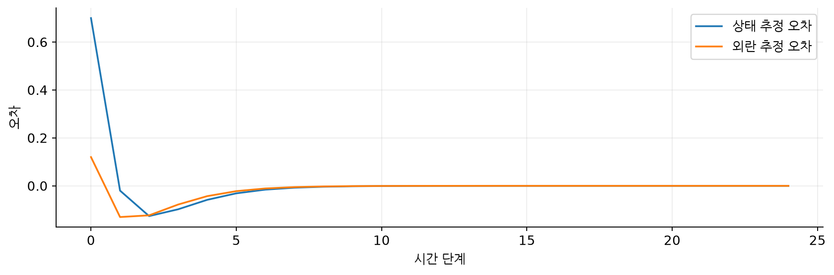
실습 결과
확장 상태의 추정 — 보충 실습 결과
보충 실습 · a=0.8, b=0.5 · 상수 외란 0.12 · 관측기 극점 0.35 / 0.45
좋은 외란 모델에서는 상태와 외란 오차가 함께 줄어듭니다. 관측 불가능한 적분 모드를 추가하면 이 설계를 사용할 수
없습니다.
Rawlings · Mayne · Diehl / 2판 1쇄 / 제5장 §5.5.1 · 인쇄 pp.355–356
29
Notes:
보충 실습 · a=0.8, b=0.5 · 상수 외란 0.12 · 관측기 극점 0.35 / 0.45
좋은 외란 모델에서는 상태와 외란 오차가 함께 줄어듭니다. 관측 불가능한 적분 모드를 추가하면 이 설계를 사용할 수 없습니다.
상태와 외란을 묶은 $\xi=(x,d)$의 확장 관측기를 구성합니다. 원래 모델이 관측가능하다는 사실만으로 확장 모델이 검출가능한 것은 아닙니다. 특히 추가된 단위원 고유값을 측정에서 구분할 수 있어야 합니다.
보충 모델은 $a=0.8,b=0.5,B_d=1,C=1,C_d=0$으로 상수 과정 외란을 추정합니다. 관측기 극점은 0.35와 0.45로 배치합니다. 반례로 $A=1,B_d=0,C=1,C_d=1$이면 상태와 측정 바이어스를 따로 구분할 수 없고 확장 계의 단위원 모드가 관측 불가능합니다.

Slide 30
핵심 관계
외란 상태를 추가하기 전에 식별 조건을 봅니다
원본 §5.5.1 및 Lemma 1.8 연결 · 보충 두 상태 반례
단위원 모드
rank([I−A, −B_{d}; C, C_{d}]) = n+p
원래 모델의 검출가능성과 함께 확인할 조건입니다.
필요한 측정 수
p ≤ dim(y)
외란 상태가 측정 수보다 많으면 열 계수 조건을 만족할 수 없습니다.
구별 불가능한 예
A=1, B_{d}=0, C=C_{d}=1
초기 (x,d)=(0,1)과 (1,0)은 같은 입력에 같은 출력을 만듭니다.
Rawlings · Mayne · Diehl / 2판 1쇄 / 제5장 §5.5.1 · 인쇄 pp.355–356
30
Notes:
상태와 외란을 묶은 $\xi=(x,d)$의 확장 관측기를 구성합니다. 원래 모델이 관측가능하다는 사실만으로 확장 모델이 검출가능한 것은 아닙니다. 특히 추가된 단위원 고유값을 측정에서 구분할 수 있어야 합니다.
보충 모델은 $a=0.8,b=0.5,B_d=1,C=1,C_d=0$으로 상수 과정 외란을 추정합니다. 관측기 극점은 0.35와 0.45로 배치합니다. 반례로 $A=1,B_d=0,C=1,C_d=1$이면 상태와 측정 바이어스를 따로 구분할 수 없고 확장 계의 단위원 모드가 관측 불가능합니다.
원본 §5.5.1 및 Lemma 1.8 연결 · 보충 두 상태 반례

Slide 31
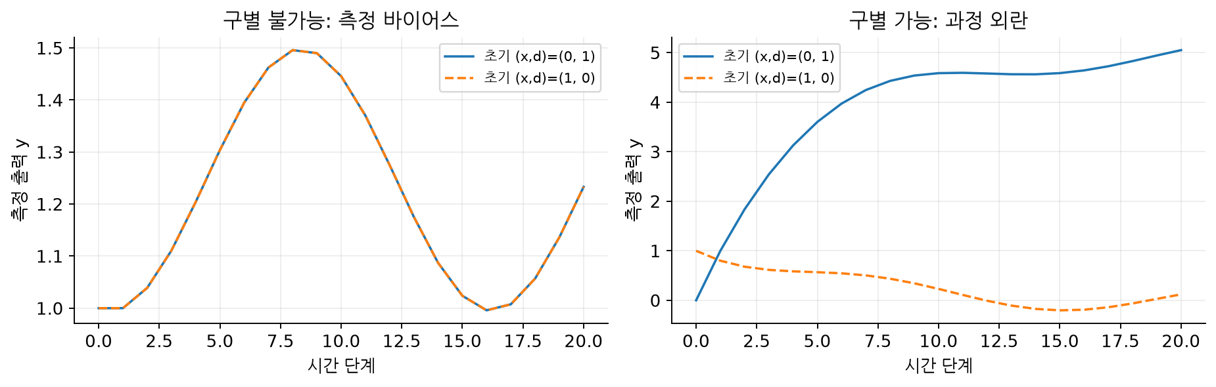
실습 결과
외란 상태를 추가하기 전에 식별 조건을 봅니다 — 결과
원본 §5.5.1 및 Lemma 1.8 연결 · 보충 두 상태 반례
왼쪽의 두 측정 경로는 완전히 겹칩니다. 상태와 바이어스를 분리할 정보가 없으므로 관측기 이득만 바꿔서는 해결되지
않습니다.
Rawlings · Mayne · Diehl / 2판 1쇄 / 제5장 §5.5.1 · 인쇄 pp.355–356
31
Notes:
원본 §5.5.1 및 Lemma 1.8 연결 · 보충 두 상태 반례
왼쪽의 두 측정 경로는 완전히 겹칩니다. 상태와 바이어스를 분리할 정보가 없으므로 관측기 이득만 바꿔서는 해결되지 않습니다.
상태와 외란을 묶은 $\xi=(x,d)$의 확장 관측기를 구성합니다. 원래 모델이 관측가능하다는 사실만으로 확장 모델이 검출가능한 것은 아닙니다. 특히 추가된 단위원 고유값을 측정에서 구분할 수 있어야 합니다.
보충 모델은 $a=0.8,b=0.5,B_d=1,C=1,C_d=0$으로 상수 과정 외란을 추정합니다. 관측기 극점은 0.35와 0.45로 배치합니다. 반례로 $A=1,B_d=0,C=1,C_d=1$이면 상태와 측정 바이어스를 따로 구분할 수 없고 확장 계의 단위원 모드가 관측 불가능합니다.

Slide 32
교재 해설
5.5.2 목표값 계산과 제어
원본 교재의 절 순서에 따른 한글 해설
핵심 설명
상태 평형
1
현재 외란 추정값에 맞는 평형점을 구합니다.
x_{s} = Ax_{s} + Bu_{s} + B_{d} d̂
출력 목표
2
목표 입력에서도 벗어나는 정도를 비용에
넣습니다.
H(Cx_{s}+C_{d} d̂) = r̄
보충 스칼라 목표
3
목표 등식과 입력 한계를 함께 확인합니다.
u_{s} = ((1−a)r−d̂)/b
Rawlings · Mayne · Diehl / 2판 1쇄 / 제5장 §5.5.2 · 인쇄 pp.356–360
32
Notes:
외란 추정 상태 자체는 입력으로 안정화할 수 없으므로, 외란을 0으로 보내는 LQR 문제로 만들지 않습니다. 현재 외란 추정값을 고정한 예측 모델에서 정상상태 목표를 구하고 그 목표로 상태를 조절합니다.
스칼라 보충 예의 목표는 $x_s=r$, $u_s=((1-a)r-\hat d)/b$입니다. 비용은 $(z-x_s)^2+R(v-u_s)^2$로 구성합니다. 일반적인 목표 계산에서는 평형 등식, 제어 출력 등식, 상태·입력 제약을 함께 만족해야 합니다.
여기서는 오프셋 제거를 분리해 확인하려고 **관측기 기반 명목 MPC**를 사용합니다. §5.3의 두 겹 강인 튜브나 교재 알고리즘 5.7 전체를 구현한 것은 아닙니다. 같은 실제 상수 외란 아래 기본 관측기 MPC와 확장 관측기 MPC를 비교합니다.
원본 교재 §5.5.2, 인쇄 pp.356–360.

Slide 33
핵심 관계
외란을 추정한 뒤 목표 입력을 보정합니다
보충 예 · a=0.8 · b=0.5 · 출력 설정값 1 · 외란 추정 0.12
목표 상태
x_{s} = 1
보충 모델은 출력이 상태와 같음
평형 등식
0.2 × 1 = 0.5u_{s} + 0.12
목표 상태를 유지하는 데 필요한 입력 계산
목표 입력
u_{s} = 0.16
외란을 무시한 목표 입력 0.4와 차이가 발생
Rawlings · Mayne · Diehl / 2판 1쇄 / 제5장 §5.5.2 · 인쇄 pp.358–359
33

Slide 34
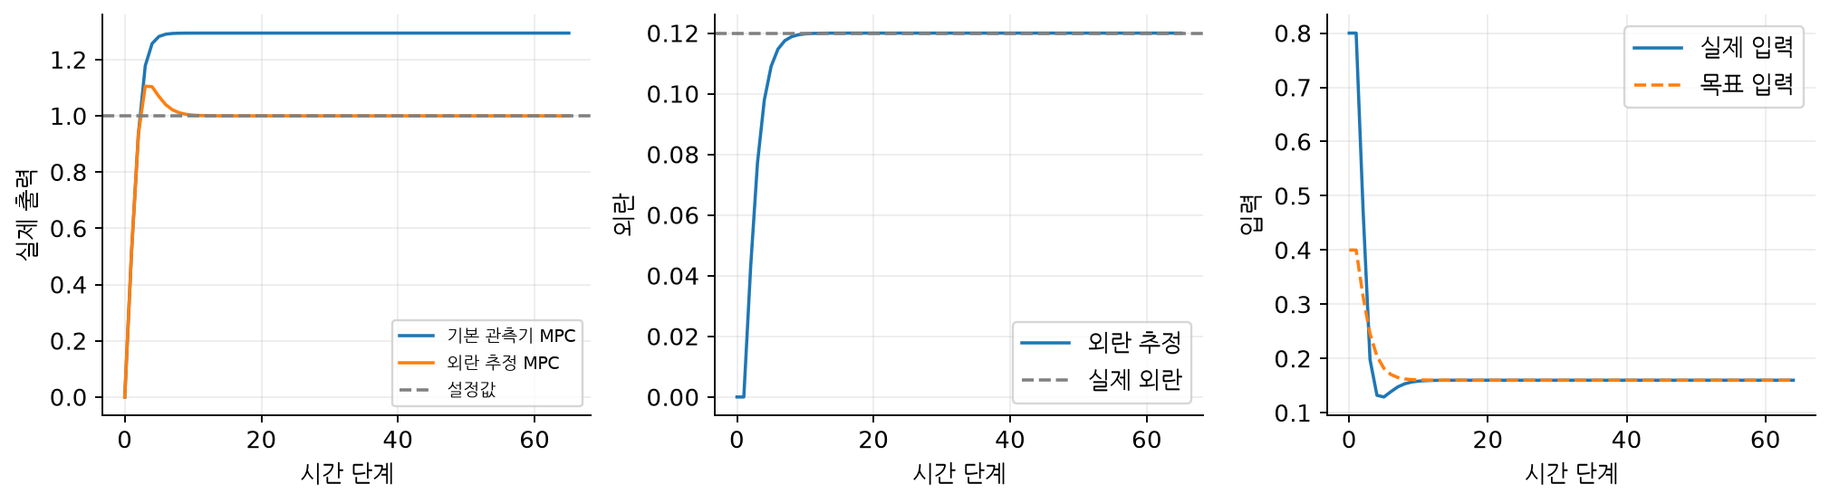
실습 결과
목표값 계산과 제어 — 보충 실습 결과
보충 실습 · 상수 외란 0.12 · 설정값 1 · 예측 구간 10 · 입력 한계 0.8
외란 추정과 목표 입력 보정을 함께 적용한 경우 설정값에 수렴합니다. 이 결과는 잡음 없는 상수 외란과 달성 가능한 목표를
사용한 실험입니다.
Rawlings · Mayne · Diehl / 2판 1쇄 / 제5장 §5.5.2 · 인쇄 pp.356–360
34
Notes:
보충 실습 · 상수 외란 0.12 · 설정값 1 · 예측 구간 10 · 입력 한계 0.8
외란 추정과 목표 입력 보정을 함께 적용한 경우 설정값에 수렴합니다. 이 결과는 잡음 없는 상수 외란과 달성 가능한 목표를 사용한 실험입니다.
외란 추정 상태 자체는 입력으로 안정화할 수 없으므로, 외란을 0으로 보내는 LQR 문제로 만들지 않습니다. 현재 외란 추정값을 고정한 예측 모델에서 정상상태 목표를 구하고 그 목표로 상태를 조절합니다.
스칼라 보충 예의 목표는 $x_s=r$, $u_s=((1-a)r-\hat d)/b$입니다. 비용은 $(z-x_s)^2+R(v-u_s)^2$로 구성합니다. 일반적인 목표 계산에서는 평형 등식, 제어 출력 등식, 상태·입력 제약을 함께 만족해야 합니다.
여기서는 오프셋 제거를 분리해 확인하려고 **관측기 기반 명목 MPC**를 사용합니다. §5.3의 두 겹 강인 튜브나 교재 알고리즘 5.7 전체를 구현한 것은 아닙니다. 같은 실제 상수 외란 아래 기본 관측기 MPC와 확장 관측기 MPC를 비교합니다.

Slide 35
핵심 관계
정상상태 등식과 부등식 제약을 함께 풉니다
원본 인쇄 p.358 목표 계산 · 보충 a=0.8, b=0.5
평형과 출력
x_{s} = r, u_{s} = (0.2r−d̂)/0.5
외란 추정값이 바뀌면 목표 입력도 다시 계산합니다.
목표 가능 영역
|r| ≤ 2, |0.2r−d̂| ≤ 0.4
등식의 계수 조건만으로 제약을 만족하는 목표가 존재하지는 않습니다.
보충 목표 조정
d̂=0.8: r=1 → r_{s}=2, u_{s}=−0.8
정적 투영 예이며 과도 제약이나 재귀적 실행 가능성 보장은 아닙니다.
Rawlings · Mayne · Diehl / 2판 1쇄 / 제5장 §5.5.2 · 인쇄 pp.356–360
35
Notes:
외란 추정 상태 자체는 입력으로 안정화할 수 없으므로, 외란을 0으로 보내는 LQR 문제로 만들지 않습니다. 현재 외란 추정값을 고정한 예측 모델에서 정상상태 목표를 구하고 그 목표로 상태를 조절합니다.
스칼라 보충 예의 목표는 $x_s=r$, $u_s=((1-a)r-\hat d)/b$입니다. 비용은 $(z-x_s)^2+R(v-u_s)^2$로 구성합니다. 일반적인 목표 계산에서는 평형 등식, 제어 출력 등식, 상태·입력 제약을 함께 만족해야 합니다.
여기서는 오프셋 제거를 분리해 확인하려고 **관측기 기반 명목 MPC**를 사용합니다. §5.3의 두 겹 강인 튜브나 교재 알고리즘 5.7 전체를 구현한 것은 아닙니다. 같은 실제 상수 외란 아래 기본 관측기 MPC와 확장 관측기 MPC를 비교합니다.
원본 인쇄 p.358 목표 계산 · 보충 a=0.8, b=0.5

Slide 36
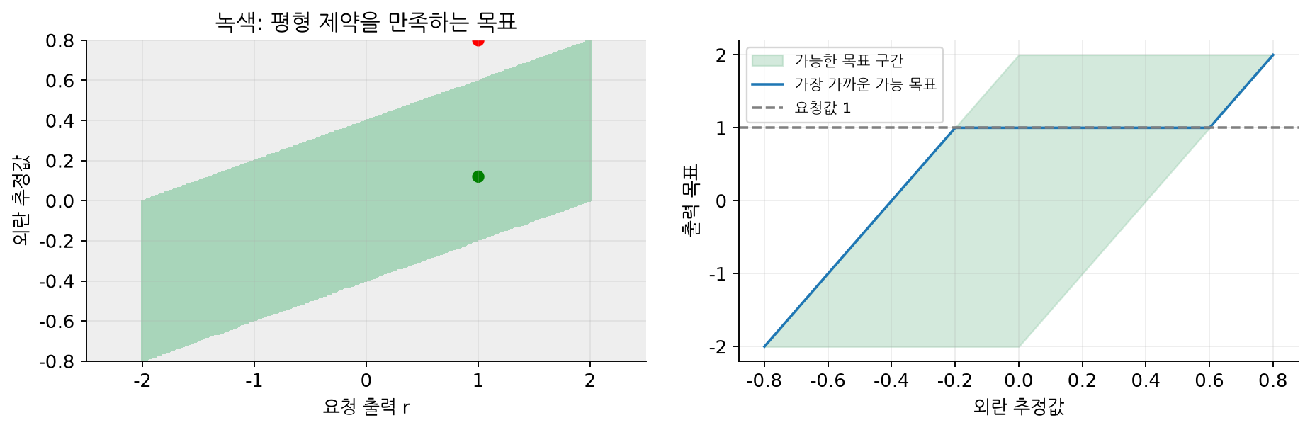
실습 결과
정상상태 등식과 부등식 제약을 함께 풉니다 — 결과
원본 인쇄 p.358 목표 계산 · 보충 a=0.8, b=0.5
외란 0.8에서는 요청 출력 1을 유지할 수 없습니다. 가장 가까운 가능 목표 2도 입력 경계에 있어 추가 외란의 여유가
없습니다.
Rawlings · Mayne · Diehl / 2판 1쇄 / 제5장 §5.5.2 · 인쇄 pp.356–360
36
Notes:
원본 인쇄 p.358 목표 계산 · 보충 a=0.8, b=0.5
외란 0.8에서는 요청 출력 1을 유지할 수 없습니다. 가장 가까운 가능 목표 2도 입력 경계에 있어 추가 외란의 여유가 없습니다.
외란 추정 상태 자체는 입력으로 안정화할 수 없으므로, 외란을 0으로 보내는 LQR 문제로 만들지 않습니다. 현재 외란 추정값을 고정한 예측 모델에서 정상상태 목표를 구하고 그 목표로 상태를 조절합니다.
스칼라 보충 예의 목표는 $x_s=r$, $u_s=((1-a)r-\hat d)/b$입니다. 비용은 $(z-x_s)^2+R(v-u_s)^2$로 구성합니다. 일반적인 목표 계산에서는 평형 등식, 제어 출력 등식, 상태·입력 제약을 함께 만족해야 합니다.
여기서는 오프셋 제거를 분리해 확인하려고 **관측기 기반 명목 MPC**를 사용합니다. §5.3의 두 겹 강인 튜브나 교재 알고리즘 5.7 전체를 구현한 것은 아닙니다. 같은 실제 상수 외란 아래 기본 관측기 MPC와 확장 관측기 MPC를 비교합니다.

Slide 37
핵심 관계
입력 비용에도 목표 입력을 사용합니다
원본 인쇄 p.359 비용 중심 · 보충 한 단계 MPC · R=2
목표를 유지하는 입력
u_{s} = (0.2×1−0.12)/0.5 = 0.16
외란과 상태를 정확히 아는 조건으로 비용 중심만 비교합니다.
입력 0 중심 비용
J = (x⁺−r)² + 2u²
평형 유지에 필요한 입력에도 벌점이 생겨 목표에서 벗어납니다.
목표 입력 중심 비용
J = (x⁺−r)² + 2(u−u_{s})²
목표 상태에서 목표 입력을 선택하면 비용이 0이 됩니다.
Rawlings · Mayne · Diehl / 2판 1쇄 / 제5장 §5.5.2 · 인쇄 pp.356–360
37
Notes:
외란 추정 상태 자체는 입력으로 안정화할 수 없으므로, 외란을 0으로 보내는 LQR 문제로 만들지 않습니다. 현재 외란 추정값을 고정한 예측 모델에서 정상상태 목표를 구하고 그 목표로 상태를 조절합니다.
스칼라 보충 예의 목표는 $x_s=r$, $u_s=((1-a)r-\hat d)/b$입니다. 비용은 $(z-x_s)^2+R(v-u_s)^2$로 구성합니다. 일반적인 목표 계산에서는 평형 등식, 제어 출력 등식, 상태·입력 제약을 함께 만족해야 합니다.
여기서는 오프셋 제거를 분리해 확인하려고 **관측기 기반 명목 MPC**를 사용합니다. §5.3의 두 겹 강인 튜브나 교재 알고리즘 5.7 전체를 구현한 것은 아닙니다. 같은 실제 상수 외란 아래 기본 관측기 MPC와 확장 관측기 MPC를 비교합니다.
원본 인쇄 p.359 비용 중심 · 보충 한 단계 MPC · R=2

Slide 38
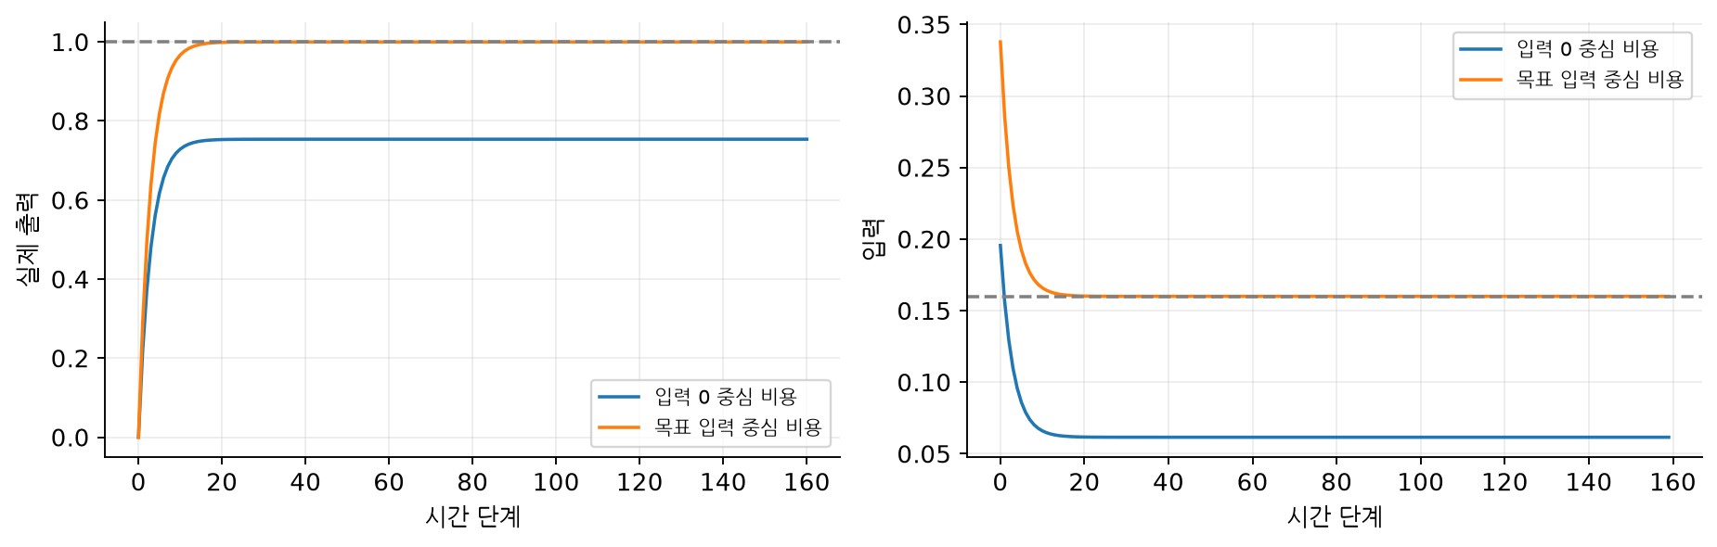
실습 결과
입력 비용에도 목표 입력을 사용합니다 — 결과
원본 인쇄 p.359 비용 중심 · 보충 한 단계 MPC · R=2
같은 정확한 모델에서도 비용 중심을 잘못 잡으면 오프셋이 남습니다. 이 비교는 전체 종단 설계의 재현이 아닌 보충
실험입니다.
Rawlings · Mayne · Diehl / 2판 1쇄 / 제5장 §5.5.2 · 인쇄 pp.356–360
38
Notes:
원본 인쇄 p.359 비용 중심 · 보충 한 단계 MPC · R=2
같은 정확한 모델에서도 비용 중심을 잘못 잡으면 오프셋이 남습니다. 이 비교는 전체 종단 설계의 재현이 아닌 보충 실험입니다.
외란 추정 상태 자체는 입력으로 안정화할 수 없으므로, 외란을 0으로 보내는 LQR 문제로 만들지 않습니다. 현재 외란 추정값을 고정한 예측 모델에서 정상상태 목표를 구하고 그 목표로 상태를 조절합니다.
스칼라 보충 예의 목표는 $x_s=r$, $u_s=((1-a)r-\hat d)/b$입니다. 비용은 $(z-x_s)^2+R(v-u_s)^2$로 구성합니다. 일반적인 목표 계산에서는 평형 등식, 제어 출력 등식, 상태·입력 제약을 함께 만족해야 합니다.
여기서는 오프셋 제거를 분리해 확인하려고 **관측기 기반 명목 MPC**를 사용합니다. §5.3의 두 겹 강인 튜브나 교재 알고리즘 5.7 전체를 구현한 것은 아닙니다. 같은 실제 상수 외란 아래 기본 관측기 MPC와 확장 관측기 MPC를 비교합니다.

Slide 39
교재 해설
5.5.3 수렴 분석
원본 교재의 절 순서에 따른 한글 해설
핵심 설명
외란 추정 변화
1
목표 변화가 값 함수의 감소를 방해할 수
있습니다.
d̂⁺ = d̂ + δ_{d}
감소식의 추가 항
2
느린 외란 변화와 지속적인 잡음의 영향을
구분합니다.
V⁺ ≤ ρV + α(|δ_{d}|)
스칼라 목표 입력 검사
3
목표 실행 가능성과 재귀적 실행 가능성은
다릅니다.
|((1−a)r−d̂)/b| ≤ u_{max}
Rawlings · Mayne · Diehl / 2판 1쇄 / 제5장 §5.5.3 · 인쇄 pp.360–363
39
Notes:
외란 추정이 고정된 경우의 값 함수 감소식에 다음 외란 추정값을 그냥 대입할 수 없습니다. 목표와 예측 모델이 바뀌는 효과를 추가해야 합니다. 교재는 추정 변화가 충분히 작고 목표 사상이 연속이며 실행 가능성이 유지되는 등의 조건 아래 추적 오차의 범위를 논의합니다.
아래는 느리게·빠르게 변하는 외란의 보충 비교입니다. 주어진 두 경로의 잔여 오차를 비교하며 일반적인 속도 임계값을 증명하지 않습니다. 목표 입력 한계 검사도 별도로 수행합니다. 정상상태 목표가 가능하다는 사실만으로 유한 구간 MPC의 재귀적 실행 가능성이 보장되지는 않습니다.
원본 교재 §5.5.3, 인쇄 pp.360–363.

Slide 40
핵심 관계
목표를 달성할 수 있는지 먼저 확인합니다
보충 스칼라 목표 · 목표 상태 1 · 입력 한계 0.8
외란 추정 0.12
u_{s} = (0.2−0.12)/0.5 = 0.16
평형 입력이 허용 범위 안에 있음
외란 추정 0.8
u_{s} = (0.2−0.8)/0.5 = −1.2
입력 한계를 넘어 같은 설정값의 평형이 실행 불가능
해석
목표 평형의 존재 ≠ 재귀적 실행 가능성
목표를 달성할 수 있어도 미래 MPC의 해 존재는 별도 조건
Rawlings · Mayne · Diehl / 2판 1쇄 / 제5장 §5.5.2–5.5.3 · 인쇄 pp.358–363
40

Slide 41
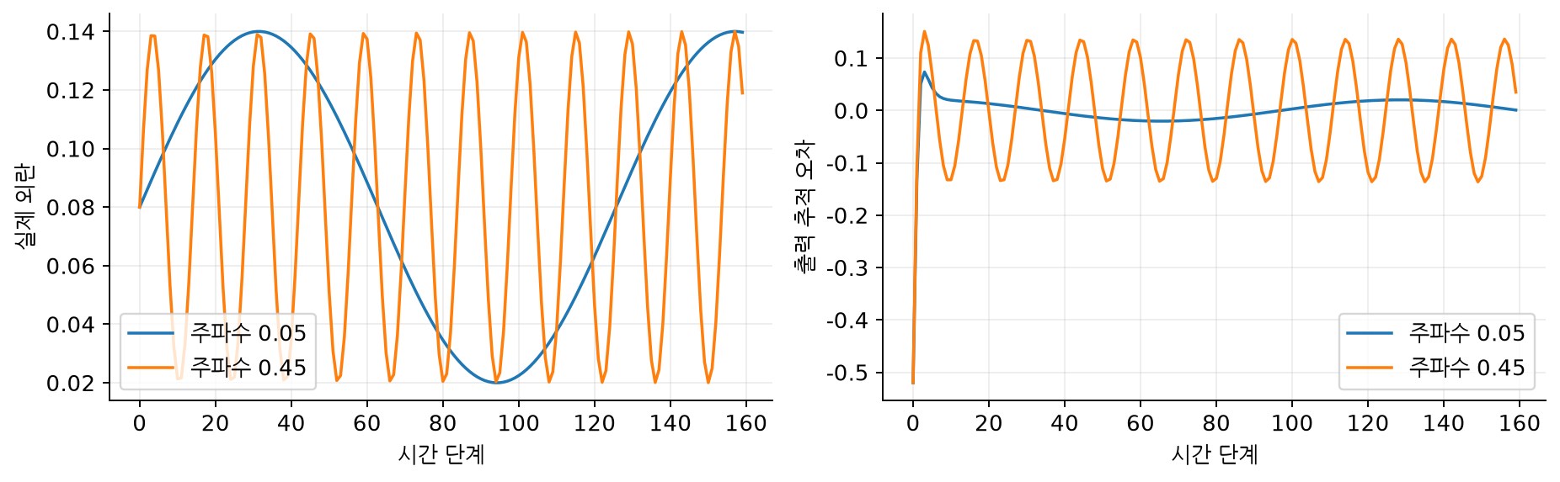
실습 결과
수렴 분석 — 보충 실습 결과
보충 실습 · 외란 0.08+0.06sin(ωk) · ω=0.05 / 0.45 · 160단계
변동 외란에서는 출력 추적 오차가 남습니다. 목표 입력이 한계를 넘는 경우는 이 비교와 별도로 실행 불가능하다고
판정합니다.
Rawlings · Mayne · Diehl / 2판 1쇄 / 제5장 §5.5.3 · 인쇄 pp.360–363
41
Notes:
보충 실습 · 외란 0.08+0.06sin(ωk) · ω=0.05 / 0.45 · 160단계
변동 외란에서는 출력 추적 오차가 남습니다. 목표 입력이 한계를 넘는 경우는 이 비교와 별도로 실행 불가능하다고 판정합니다.
외란 추정이 고정된 경우의 값 함수 감소식에 다음 외란 추정값을 그냥 대입할 수 없습니다. 목표와 예측 모델이 바뀌는 효과를 추가해야 합니다. 교재는 추정 변화가 충분히 작고 목표 사상이 연속이며 실행 가능성이 유지되는 등의 조건 아래 추적 오차의 범위를 논의합니다.
아래는 느리게·빠르게 변하는 외란의 보충 비교입니다. 주어진 두 경로의 잔여 오차를 비교하며 일반적인 속도 임계값을 증명하지 않습니다. 목표 입력 한계 검사도 별도로 수행합니다. 정상상태 목표가 가능하다는 사실만으로 유한 구간 MPC의 재귀적 실행 가능성이 보장되지는 않습니다.

Slide 42
교재 해설
5.6 비선형 제약 시스템
원본 교재의 절 순서에 따른 한글 해설
핵심 설명
보충 비선형 모델
1
비선형 추정과 제어의 결합 조건을 별도로
확인합니다.
f(x) = 0.8x + 0.1tanh(x)
도함수 범위
2
국소 선형화와 전역 오차 경계를 구분합니다.
0.8 ≤ f′(x) ≤ 0.9
추정 오차 경계
3
관측기 경계만으로 MPC 안정성을 결론짓지
않습니다.
|ε⁺| ≤ 0.3|ε| + |w| + 0.6|η|
Rawlings · Mayne · Diehl / 2판 1쇄 / 제5장 §5.6 · 인쇄 pp.363
42
Notes:
교재는 비선형 시스템에서 MHE를 사용할 수 있지만, 추정기와 제어기를 결합한 안정성은 별도 문제라고 짧게 논의합니다. 이 내용은 **2017년 판의 설명**이며 현재 연구 현황을 주장하는 문장이 아닙니다.
보충 예는 $f(x)=0.8x+0.1\tanh x$인 비선형 관측 오차를 분석합니다. $0.8\le f'(x)\le0.9$이고 $L=0.6$이면 평균값 정리에 의해 $|f(x)-f(\hat x)-L(x-\hat x)|\le0.3|x-\hat x|$입니다. 따라서 유계 잡음에서 추정 오차의 전역 구간 경계를 얻습니다. 이는 **관측 오차의 경계**이며 비선형 MPC 전체의 안정성·제약 만족을 증명하지 않습니다.
원본 교재 §5.6, 인쇄 pp.363.

Slide 43
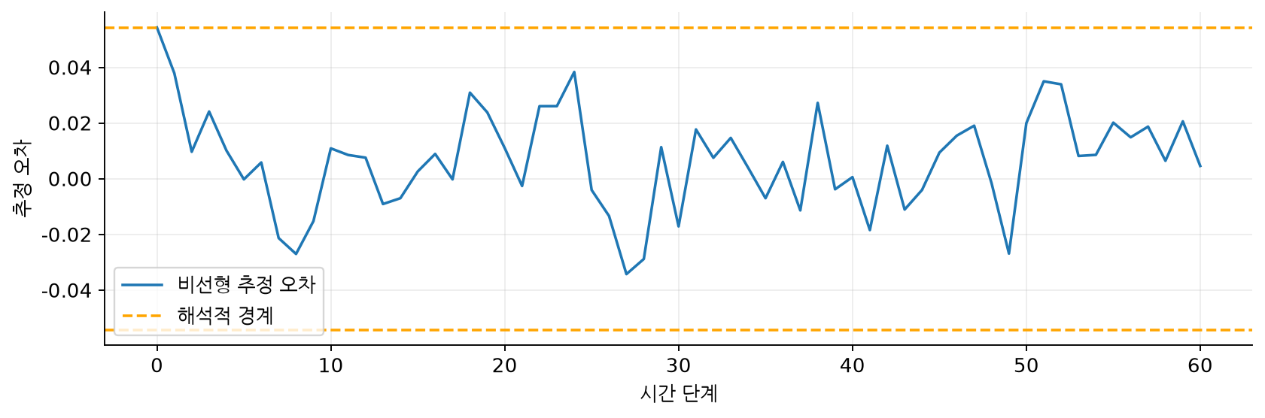
실습 결과
비선형 제약 시스템 — 보충 실습 결과
보충 실습 · 비선형 관측기 L=0.6 · |w|≤0.02, |η|≤0.03
평균값 정리로 얻은 불변 반경 안에 추정 오차가 머뭅니다. 여기서는 관측기만 검증하며 비선형 출력 MPC의 일반 보장을
주장하지 않습니다.
Rawlings · Mayne · Diehl / 2판 1쇄 / 제5장 §5.6 · 인쇄 pp.363
43
Notes:
보충 실습 · 비선형 관측기 L=0.6 · |w|≤0.02, |η|≤0.03
평균값 정리로 얻은 불변 반경 안에 추정 오차가 머뭅니다. 여기서는 관측기만 검증하며 비선형 출력 MPC의 일반 보장을 주장하지 않습니다.
교재는 비선형 시스템에서 MHE를 사용할 수 있지만, 추정기와 제어기를 결합한 안정성은 별도 문제라고 짧게 논의합니다. 이 내용은 **2017년 판의 설명**이며 현재 연구 현황을 주장하는 문장이 아닙니다.
보충 예는 $f(x)=0.8x+0.1\tanh x$인 비선형 관측 오차를 분석합니다. $0.8\le f'(x)\le0.9$이고 $L=0.6$이면 평균값 정리에 의해 $|f(x)-f(\hat x)-L(x-\hat x)|\le0.3|x-\hat x|$입니다. 따라서 유계 잡음에서 추정 오차의 전역 구간 경계를 얻습니다. 이는 **관측 오차의 경계**이며 비선형 MPC 전체의 안정성·제약 만족을 증명하지 않습니다.

Slide 44
교재 해설
5.7 문헌 해설
원본 교재의 절 순서에 따른 한글 해설
핵심 설명
선형 출력 튜브
1
제약이 없는 선형 분리 원리의 범위를
확인합니다.
Mayne 등 · 2006 / 2009
외란 모델과 오프셋
2
출력 튜브 MPC는 유계 오차를 명시적으로
다룹니다.
Pannocchia·Rawlings · 2003
비선형 추정·제어 결합
3
비선형 결합과 목표 변화는 별도 분석이
필요합니다.
Copp·Hespanha · 2014
Rawlings · Mayne · Diehl / 2판 1쇄 / 제5장 §5.7 · 인쇄 pp.363–365
44
Notes:
교재는 분리 원리, 출력 튜브 MPC, 비선형 MHE·MPC 결합과 변동 목표 추적 문헌을 연결합니다. 선형 강인 제어에는 외란 집합·초기 오차·종단 조건이, 오프셋 제거에는 외란 검출가능성과 목표 실행 가능성이 추가됩니다. 문헌의 주장과 실습에서 실제 확인한 조건을 구분해 읽습니다.
원본 교재 §5.7, 인쇄 pp.363–365.

Slide 45
교재 해설
5.8 연습문제
원본 교재의 절 순서에 따른 한글 해설
핵심 설명
구간 사이 거리
1
집합 거리의 의미를 구간에서 먼저 확인합니다.
max(|a−c|, |b−d|)
집합 이동
2
집합 이동과 선형 변환의 영향을 비교합니다.
d_{H}(z+A,A) = |z|
안정한 구간 급수의 반경
3
급수 합과 불변 집합의 관계를 연결합니다.
q / (1−λ), 0 ≤ λ < 1
Rawlings · Mayne · Diehl / 2판 1쇄 / 제5장 §5.8 · 인쇄 pp.366
45
Notes:
교재 연습문제 5.1–5.6은 집합 거리·합·선형 변환, 5.7은 볼록 집합의 가중 합, 5.8은 안정한 집합 재귀의 수렴을 다룹니다. 보충 실습에서는 1차원 구간의 하우스도르프 거리와 이동·축소 관계를 계산합니다. 구간 검사는 일반 차원의 정리를 증명하는 것과 구분합니다.
원본 교재 §5.8, 인쇄 pp.366.

Slide 46
보충 과제
조건을 바꾸고 보장이 유지되는지 봅니다
노트북에 여섯 가지 확장 과제와 힌트를 제공합니다
핵심 설명
잡음과 추정
1
관측기 이득과 잡음 경계를 함께 바꾸어
봅니다.
L, w_{max}, η_{max}
초기 집합
2
중심 재설정과 초기 오차 가정을 구분합니다.
ε₀ ∈ Σ, e₀ ∈ S
목표 입력
3
외란 추정·목표 계산·제약의 관계를 확인합니다.
|u_{s}| ≤ u_{max}
Rawlings · Mayne · Diehl / 2판 1쇄 / 제5장 §5.8 · 인쇄 p.366
46

Slide 47
실습 시작
노트북 하나로 실행하고 확인합니다
한글 설명 → 수식 → 보충 실습 → 결과 → 검증 지표
핵심 설명
노트북 구성
1
README에서 제5장 코랩 버튼을 누릅니다.
44개 셀 · 코드 19개 · 그래프 15개
핵심 검증
2
공통 준비부터 위에서 아래로 모두 실행합니다.
불변 구간 · 제약 · 오프셋 · 목표
실행 환경
3
잡음·초기 오차·목표 조건을 바꿔 결과를
비교합니다.
CPU · 최초 설치와 글꼴 다운로드 필요
제5장 코랩에서 실행
Rawlings · Mayne · Diehl / 2판 1쇄 / 제5장 · 실행 안내
47

